Slide 1
Présentation générale
du site industriel
L’Isle Sur La Sorgue

Slide 2
« BIENVENUE CHEZ MAYOLY »
Présentation du groupe MAYOLY
Présentation du site de l’Isle sur la Sorgue
L’Environnement, l’hygiène et la sécurité sur le site de l’Isle sur la Sorgue

Slide 3
1
Présentation du groupe MAYOLY

Slide 4
1. Présentation du groupe MAYOLY
Laboratoire français, familial, indépendant
Se développe depuis 1929 autour de spécialités pharmaceutiques efficaces et reconnues
5 domaines d’activité :
Mayoly spindler pharma
Mayoly consumer healthcare
Mayoly diagnostic
Mayoly laboratoires dermatologie
Mayoly laboratoires galénique

Slide 5
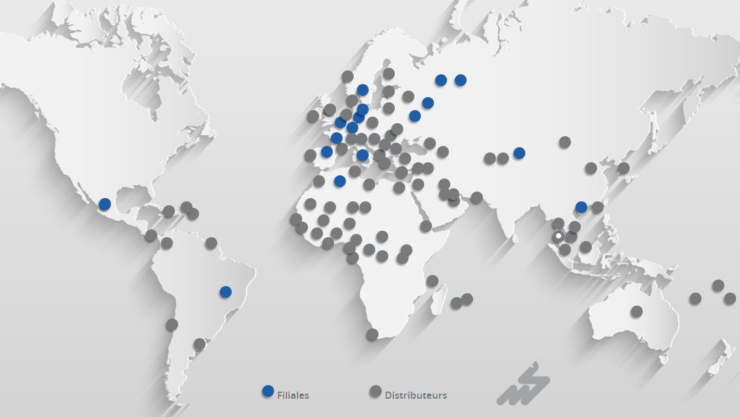
1. Présentation du groupe MAYOLY
Présent à l’international dans plus de 70 pays
MAYOLY dans le monde
Des filiales dynamiques : en Europe, Europe de l’Est, Asie et Amérique Latine
6 implantations en France : Chatou, Dammarie-les-Lys, Dreux, Isle-sur-la-Sorgue, Reuil.
Une politique d’expansion volontariste
Notes:
Présent à l’international dans plus de 70 pays générant 43% du CA :
Des filiales dynamiques : en Europe, Europe de l’Est, Asie et Amérique Latine (22 % du CA total en 2016)
Des partenaires engagés dans la durée

Slide 6
2
Présentation du site de l’Isle sur la Sorgue

Slide 7
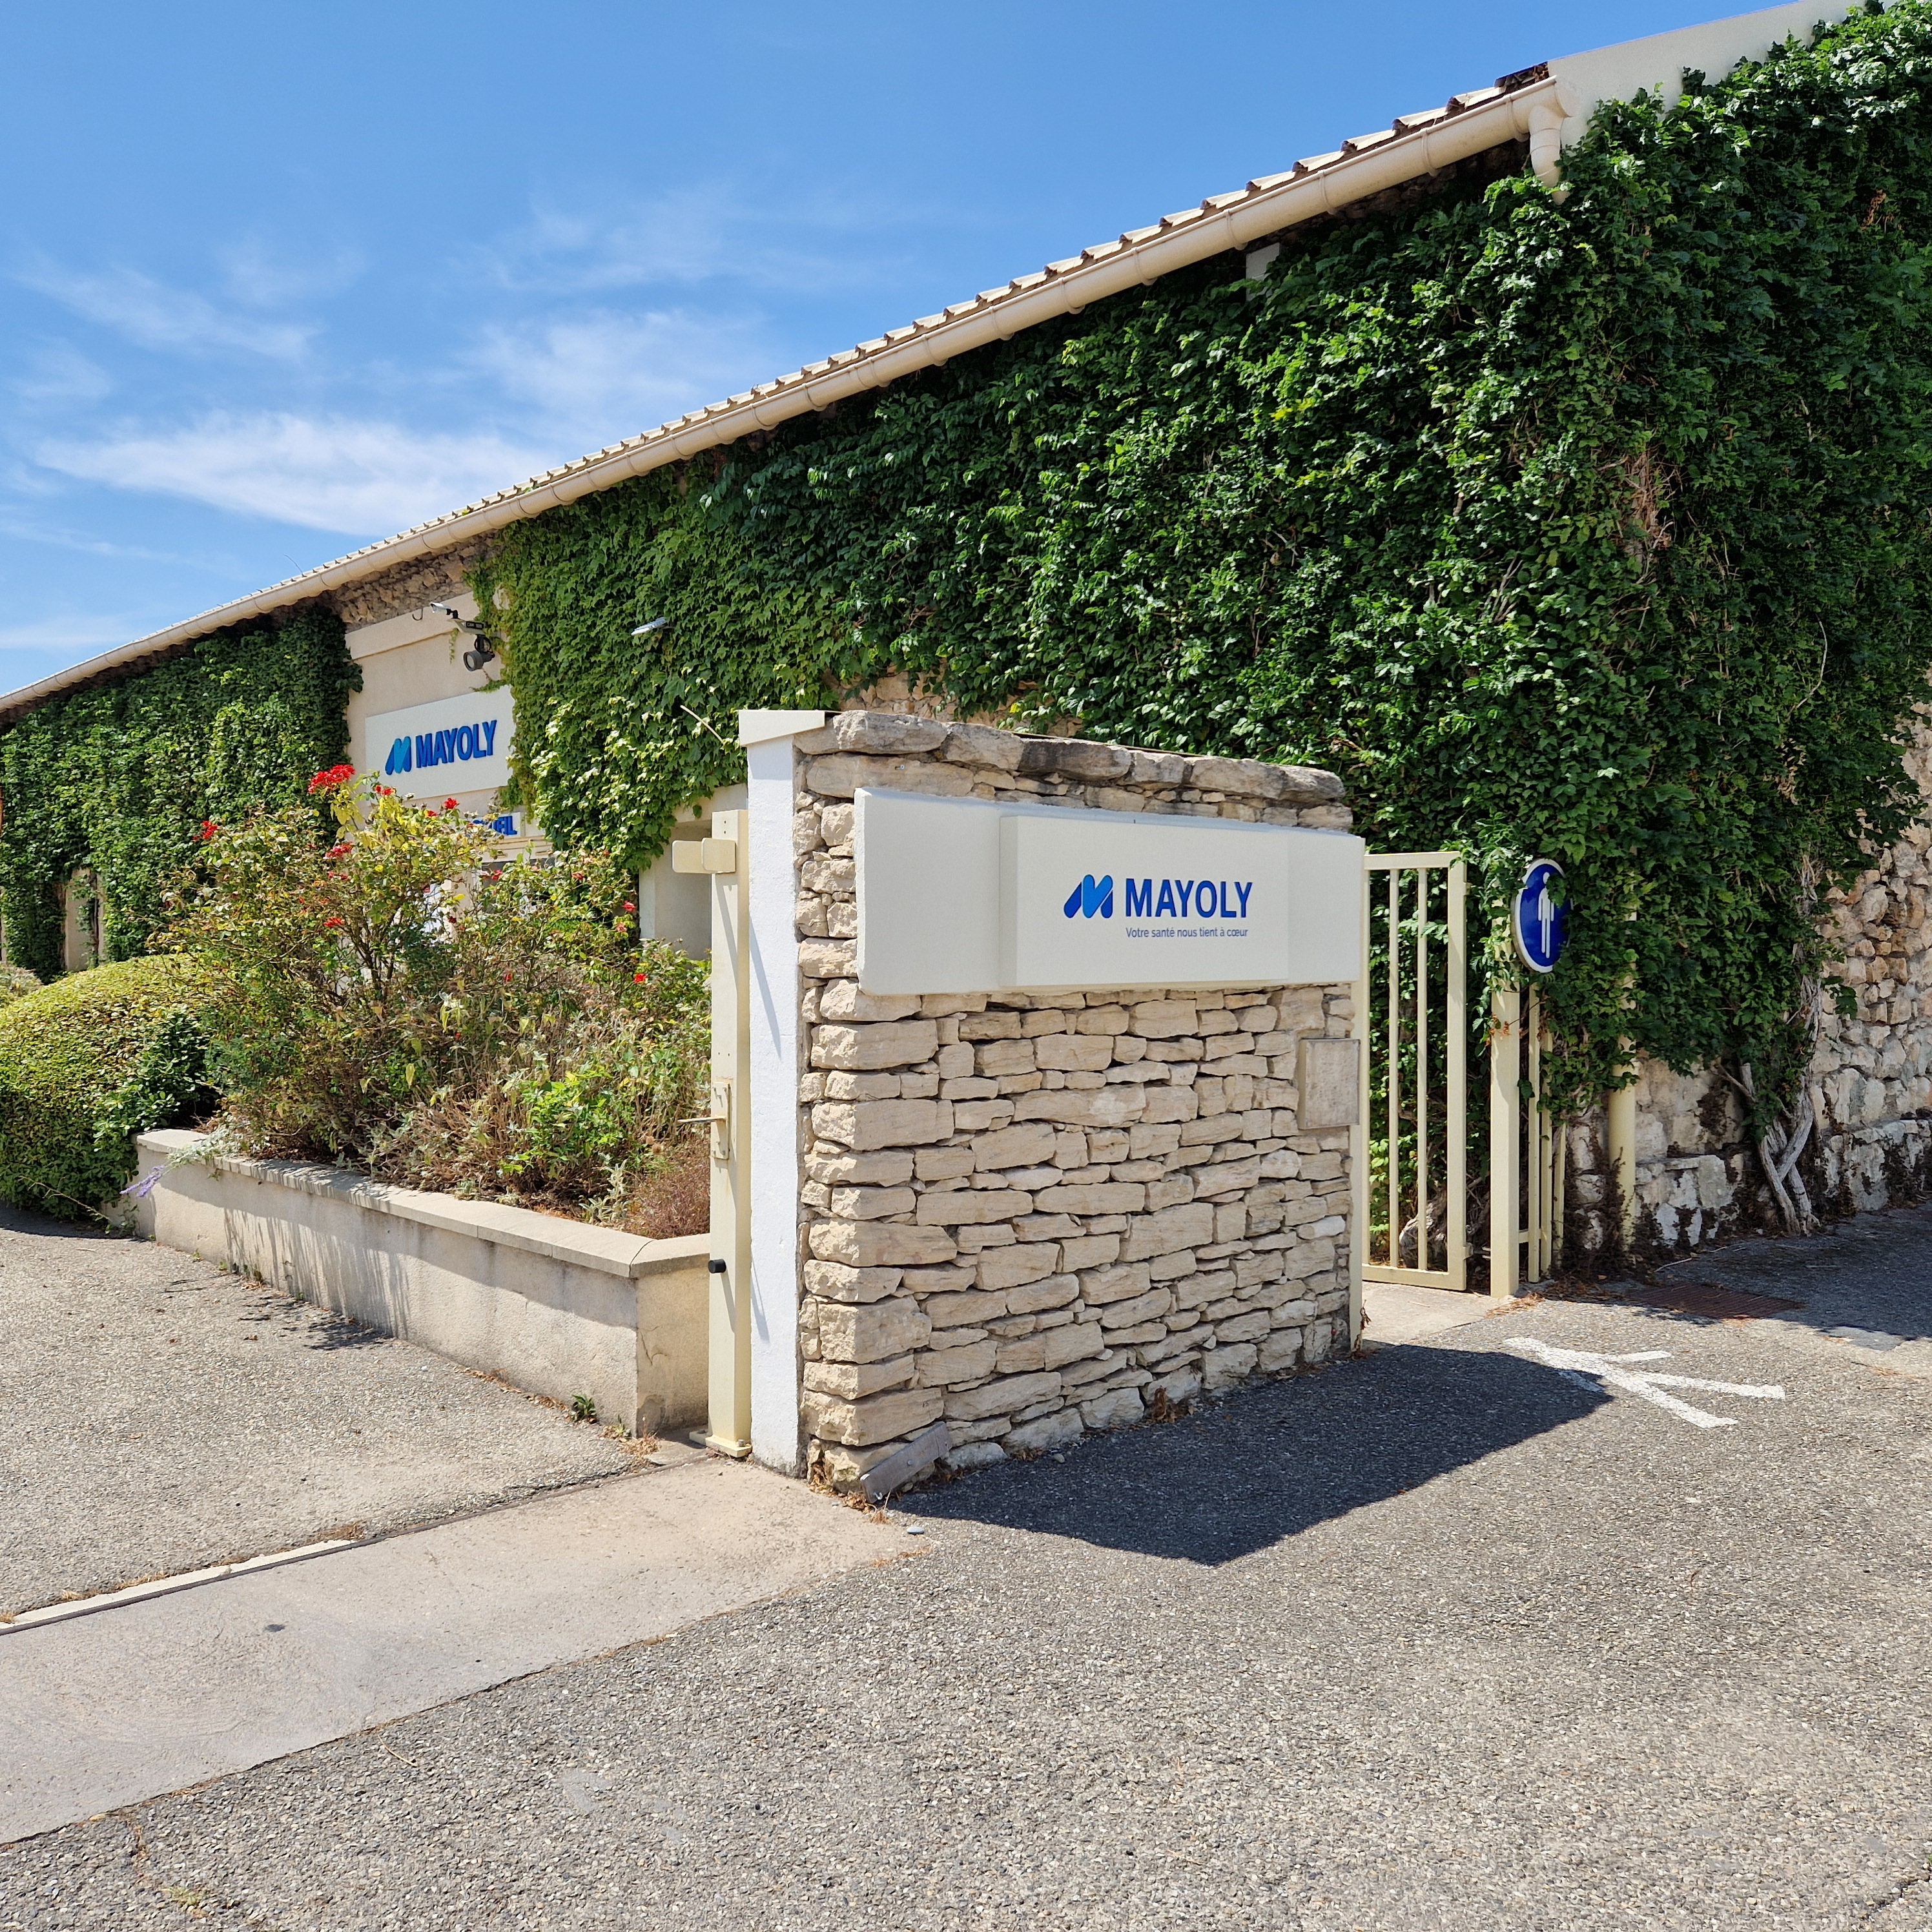
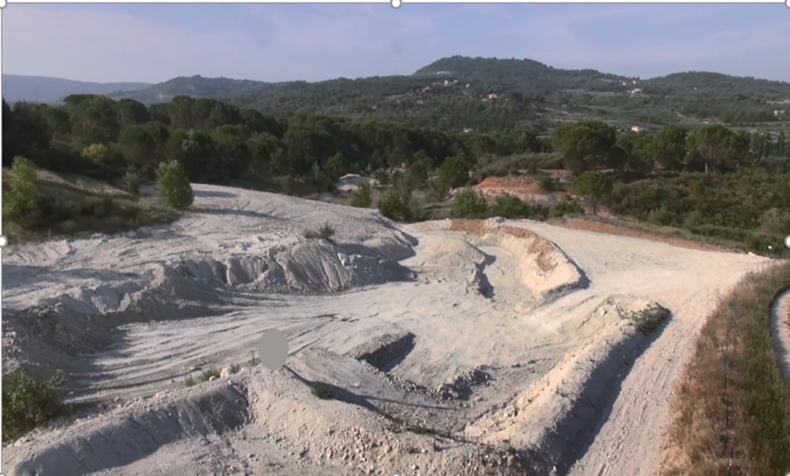
2. Présentation du site de l’Isle sur la Sorgue
Depuis 1963, c’est le seul site de traitement d’argiles du Groupe. On y traite 6 000 tonnes de matières premières par an et fabrique 3 000 tonnes de produits finis. Environ deux tiers de la production sont destinés à l’Europe et à la Chine.
Le site est certifié GMP et ISO 14001 (Système de management environnemental) depuis 2004 et ISO 45001 depuis 2019. (Systèmes de management de la santé et de la sécurité au travail)

Slide 8
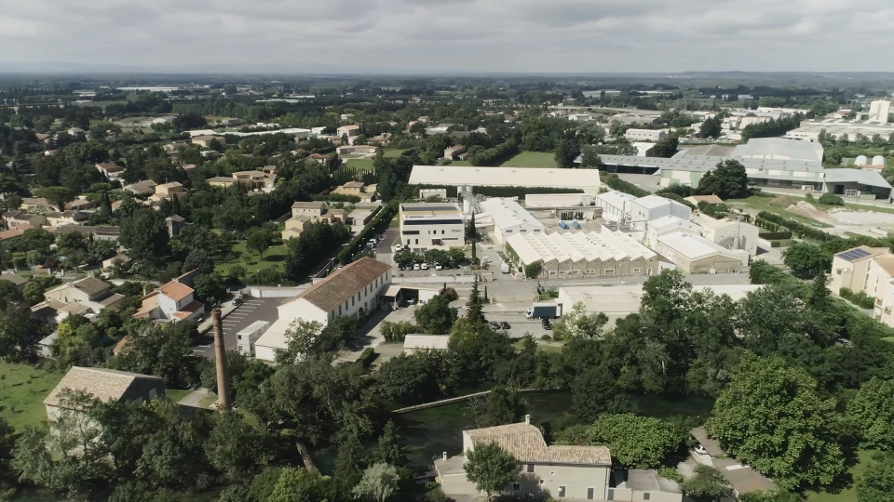
2. Présentation du site de l’Isle sur la Sorgue

Slide 9
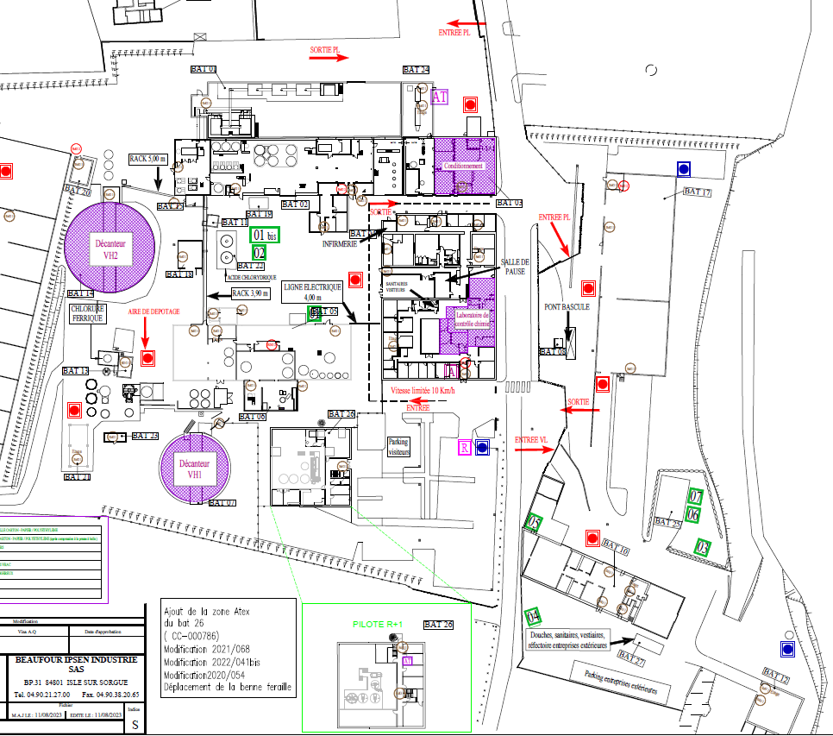
2. Présentation du site de l’Isle sur la Sorgue
01 | Presse à balle carton papier polyéthylène
01 bis | Stockage carton papier polyéthylène
02 | Bennes diverses
03 | Benne fer
04 | Déchets bois vrac
05 | Déchets dangereux
06 | Benne fer
07 | Benne alu
 | Point de rassemblement
 | Chargement déchargement
 | Zones fumeurs
 | Zones sensibles qualité
 | Accueil
 | Bris de glace alerte 1
 | Bris de glace alerte 2
 | Zones ATEX

Slide 10
2. Présentation du site de l’Isle sur la Sorgue
Organigramme CoDir:
Laura Dos-Santos
Directrice
Philippe Roux
Responsable de
Production
Florent
Labarre
Responsable
Technique
& EHS
Delphine Leveau
Responsable Supply Chain
Arnaud Schneider
Chargé de recherche Responsable DEV Argiles
Virginie Cousseau
Responsable qualité
Marianne Joanny
Responsable RH
Nadia Joubert
Ass de Direction et Gestionnaire RH
Céline Bodet
Contrôleur de gestion

Slide 11
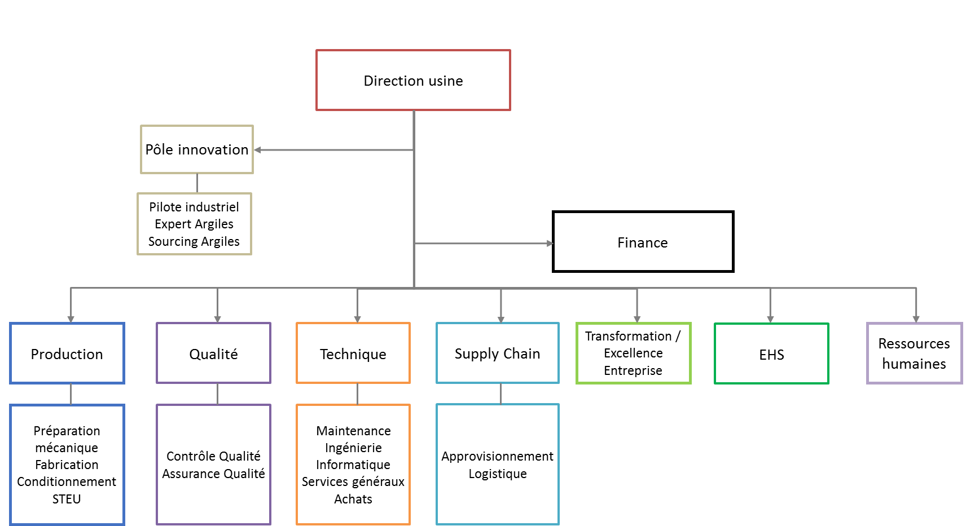
2. Présentation du site de l’Isle sur la Sorgue
Organisation du site :

Slide 12
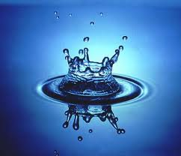
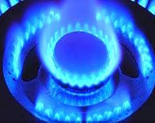
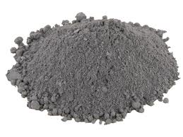
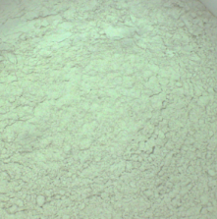
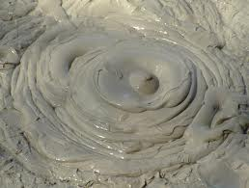
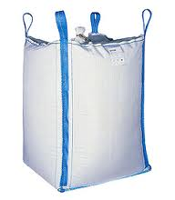
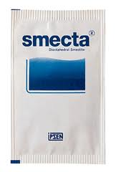
2. Présentation du site de l’Isle sur la Sorgue
Que fabrique-t-on et comment ?
La matière première travaillée est l’argile de laquelle est extrait le principe actif qui entre dans la composition de certains médicaments : Smecta, gelox…
Eau
Pâte
(barbotine)
Argile
Principe actif
PURIFICATION
SÉCHAGE
C’est la substance naturelle ou synthétique qui exerce un effet sur l’organisme
Le principe actif
C’est la partie chimique ou biologique du médicament qui est responsable de l’activité thérapeutique proprement dite
Il peut y avoir un ou plusieurs principes actifs par médicament
Conditionnement
ENVOI AU CLIENT :
Ajout arômes et sucre
Produit fini

Slide 13
2. Présentation du site de l’Isle sur la Sorgue
Contexte Règlementaire
GROUPE
Site de l’Isle sur la Sorgue
Sécurité
Code du travail
ISO 45001 Démarche volontaire
Qualité
- BPF (Bonnes pratiques de fabrication)
- ANSM (Agence Nationale de Sécurité du Médicament)
Environnement
- Code de
l’environnement
- ISO 14001
Démarche
volontaire

Slide 14
2. Présentation du site de l’Isle sur la Sorgue
Les Autorisation Mise Marché « AMM » à ISS
Sur le site de l’Isle sur la sorgue, il existe 4 catégories d’API permettant la fabrication de différents médicaments, comme représenté ci-dessous:

Slide 15
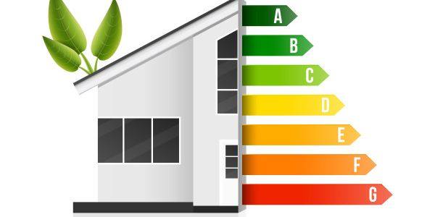
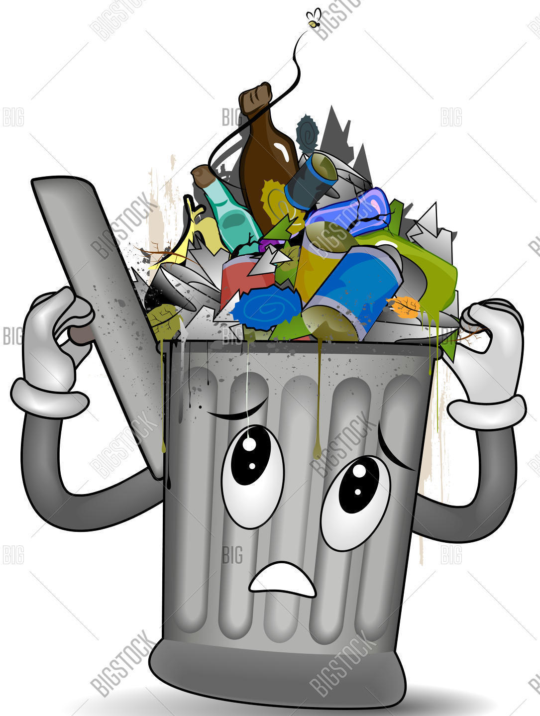
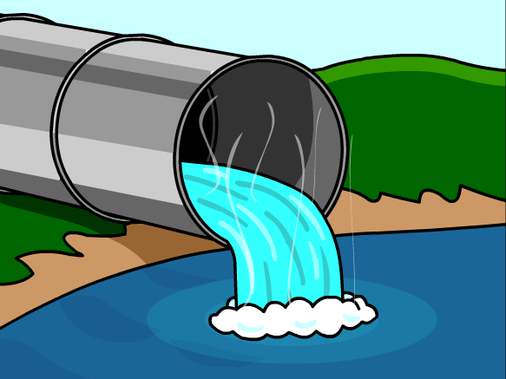
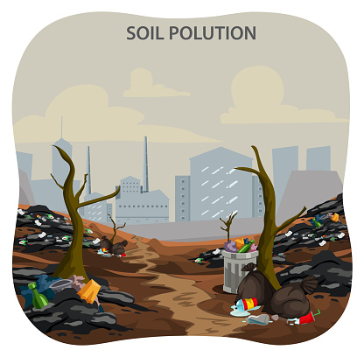
Réglementaire / L’Environnement, l’hygiène et la sécurité
sur le site de l’Isle sur la Sorgue
Les impacts de notre activité sur l’environnement
Rejets de :
Consommation de :
REJET ATMOSPHERIQUE (poussières)
EAU
NUISANCES:
AUDITIVES, OLFACTIVES ET VISUELLES
ENERGIE (gaz, électricité)
DECHETS
ISS
MATIÈRES 1ÈRES (Argile…)
REJETS AQUEUX
DEVERSEMENTS DANS LES SOLS ET SOUS-SOLS

Slide 16
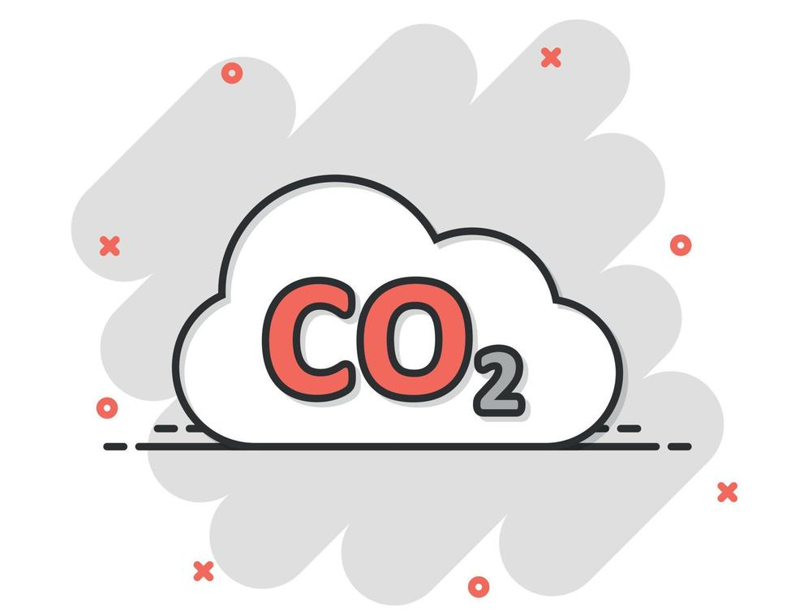
Réglementaire / L’Environnement, l’hygiène et la sécurité
sur le site de l’Isle sur la Sorgue
Risque n°1 : Utilisation excessive des ressources naturelles
EAU
ENERGIE
MATIERES 1ères
Quel est le risque encouru ?
→ En cas de surconsommation, risque d'épuisement de ces ressources naturelles
Comment prévenir ce risque ?
→ Je réduis ma consommation, je ne gaspille pas, j’utilise à bon escient, je propose des idées des réduction (via les MV)
Agir pour l’environnement

Slide 17
Réglementaire / L’Environnement, l’hygiène et la sécurité
sur le site de l’Isle sur la Sorgue
Risque n°2 : Les déchets
DECHETS
Quel est le risque encouru ?
→ Polluer mon environnement ou ne pas pouvoir valoriser mes déchets
Comment prévenir ce risque ?
→ Je ne jette rien par terre, je trie mes déchets et je réduis ma production de déchets

Slide 18
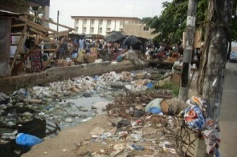
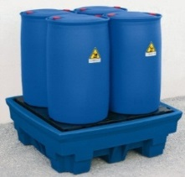
Réglementaire / L’Environnement, l’hygiène et la sécurité
sur le site de l’Isle sur la Sorgue
Risque n°3 : La Pollution des eaux, du sol et de l’atmosphère
REJETS AQUEUX
DEVERSEMENTS DE PRODUITS CHIMIQUES
REJETS ATMOSPHERIQUES
Quel est le risque encouru ?
Pollution de l’atmosphère, des sols, des sous-sols, des cours d’eau ou de la nappe phréatique
Comment prévenir ce risque ?
J’utilise les bacs de rétention mis à ma disposition et je ne jette rien à l’évier, aux égouts ou dans les caniveaux, je fais attention aux rejets des poussière

